Slide 2
শিক্ষক পরিচিতি ব্রজেন রায় সহকারী শিক্ষক (ব্যবসায় শিক্ষা) চাঁদপাই মেছেরশাহ মাধ্যমিক বিদ্যালয়।
পাঠ পরিচিতি
বিষয়ঃব্যবসায় উদ্যোগ
শ্রেনিঃ ১০ম
অধ্যায়ঃ ৪র্থ
মালিকানা ভিত্তিতে ব্যবসায়
সময়ঃ ৪০ মিনিট

Slide 3
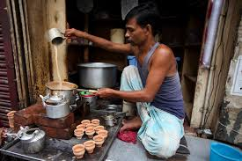
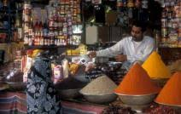
নিচের কয়একটি দোকানের ছবি লক্ষ্য করি এবং বলি কোনটি কোন ধরনের দোকান
চায়ের দোকান
মসলার দোকান
সবজির দোকান
এই সব দোকানের সাধারনত কয়জন মালিক থাকে ?
উত্তরঃ একজন মালিক

Slide 4
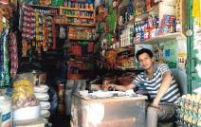
আজকের পাঠের বিষয়-
একমালিকানা ব্যবসায়

Slide 5
এই পাঠশেষে শিক্ষার্থীরা-
একমালিকানা ব্যবসা কাকে বলে বলতে পারবে
একমালিকানা ব্যবসায়ের বৈশিষ্ট্য নির্ণয় করতে পারবে
একমালিকা ব্যবসায়ের উপযুক্তক্ষেত্র ব্যাখ্যা করতি পারবে

Slide 6
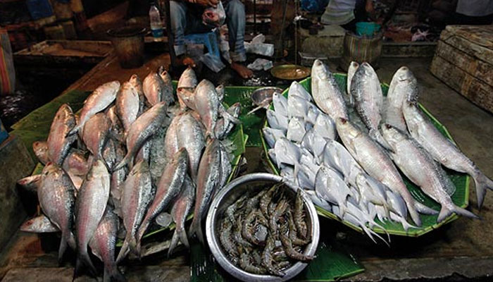
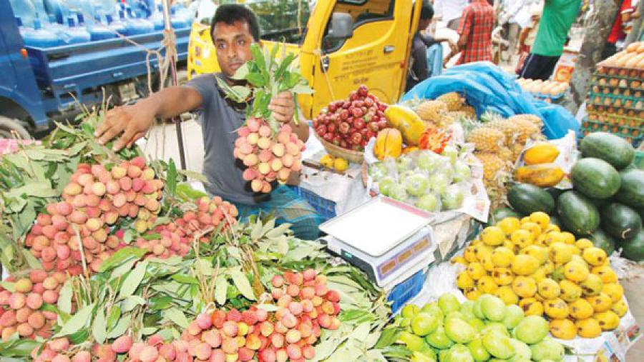
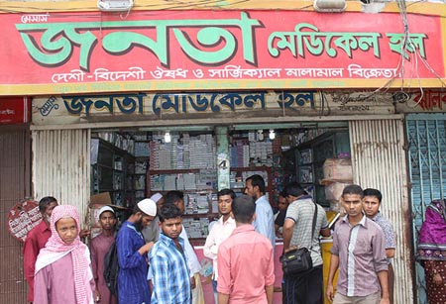
ছবিগুলোর দিকে লক্ষ্য কর এবং নিচের প্রশ্নগুলোর উত্তর দেওয়ার চেষ্টা কর।
মাছের দোকান
ফলের দোকান
ঔষধের দোকান
মুদি দোকান
1.উপরের ব্যবসায়ের মালিক সাধারনত কতজন হয় ?
উত্তরঃ এক জন
২।উক্ত ব্যবসায়ের লাভ/ক্ষতি কে ভোগ করে্ন ?
উত্তরঃ মালিক নিজেই
৩। ব্যবসায়ীক যাবতীয় কার্যাবলী কে নিয়ন্ত্রন করেন ?
উত্তরঃমালিক নিজেই

Slide 7
তাহলে কী বলতে পারবে একমালিকানা ব্যবসায় কাকে বলে?
একমালিকানা ব্যবসায়ঃ যে ব্যবসায়ে মালিক একজন, ব্যবসায়ের যাবতীয় কার্যাবলী মালিক একাই নিয়ন্ত্রন করে, কারবারের লাভ বা ক্ষতি হলে মালিক একাই ভোগ করে তাকেই একমালিকানা ব্যবসায় বলে।

Slide 8
একমালিকানা ব্যবসায়ের বৈশিষ্ট্যঃ
একমালিকানা ব্যবসায়ের মালিক সব সময় একজন ব্যক্তি যিনি নিজ উদ্যোগে পুঁজির সংস্থান করেন,ব্যবসায় পরিচালনা করেন ঝুঁকি বহন করেন।
এ জাতীয় ব্যবসায়ের গঠন বেশ সহজ। আইনগত ঝামেলা না থাকায় যে কেউ ইচ্ছা করলেই এ ব্যবসায় শুরু করতে পারে।
স্বল্প মূলধন নিয়ে এ ব্যবসায় গঠন করা যায়।
মূলধনের স্বল্পতা ও একজন ব্যক্তির মালিকানার জন্য এর আয়তন সাধারনত ছোট হয়।
একমালিকানা ব্যবসায়ের সকল ঝুকি মালিককে এককভাবে বহন করতে হয়।
আইনের চোখে একমালিকানা ব্যবসায়ের পৃথক কোনো সত্তা নেই।
এককমালিকানার জন্য লাভের সবটুকু মালিক একা ভোগ করেন।
মালিক একা বিধায় এ ব্যবসায়ের স্থায়িত্ব মালিকের ইচ্ছার উপর নির্ভরশীল।

Slide 9
একক কাজ
একমালিকানা কারবারের সংজ্ঞাসহ ২ টি উদাহরন লিখ।
উত্তর মিলিয়ে নাওঃ যে ব্যবসায়ে মালিক একজন, ব্যবসায়ের যাবতীয় কার্যাবলী মালিক একাই নিয়ন্ত্রন করে, কারবারের লাভ বা ক্ষতি হলে মালিক একাই ভোগ করে তাকেই একমালিকানা ব্যবসায় বলে।
সময়ঃ০৫মিনিট

Slide 10
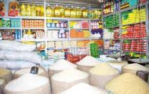
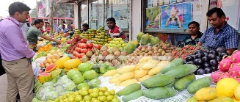
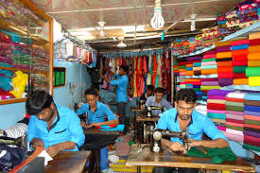
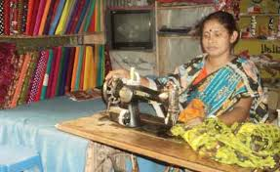
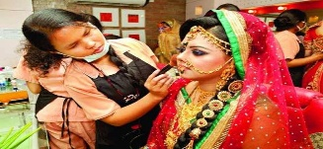
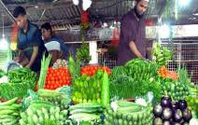
একমালিকা ব্যবসায়ের উপযুক্তক্ষেত্র
উপযুক্তক্ষেত্র
চায়ের দোকান
চালের দোকান
ফলের দোকান
মাছের দোকান
দর্জির দোকান
বিউটিপার্লারের দোকান
সবজির দোকান
ঔষধের দোকান

Slide 11
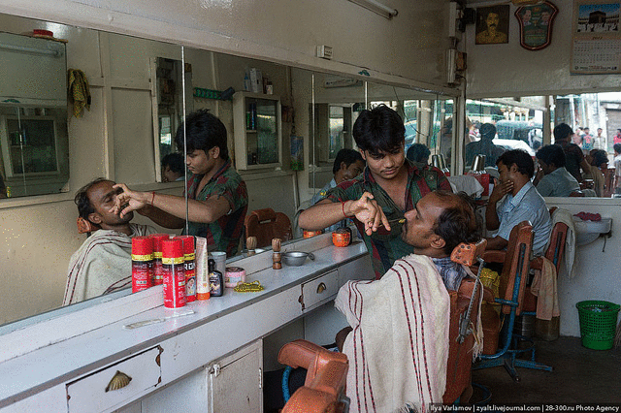
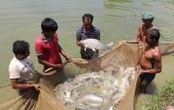
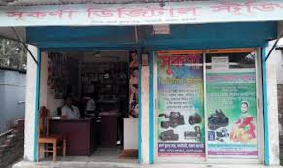
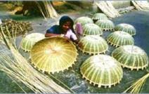
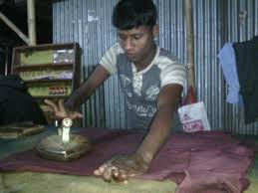
উপযুক্তক্ষেত্র
সেলুনের দোকান
মৎস্য খামার
ফুলের দোকান
ছবি তোলার দোকান
কুটির শিল্প
লন্ড্রীর দোকান

Slide 12
এছাড়াও পানের দোকান,বইয়ের দোকান,
রেস্টুরেন্টের দোকান,মিষ্টির দোকান,স্বর্ণকারের দোকান, ফার্নিচারের দোকান,ধান ব্যবসায়, ইত্যাদি একমালিকানা ব্যবসায়ের উপযুক্ত ক্ষেত্র।

Slide 13
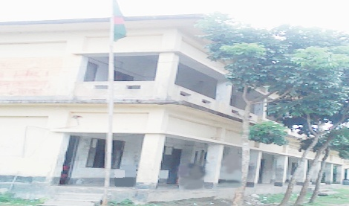
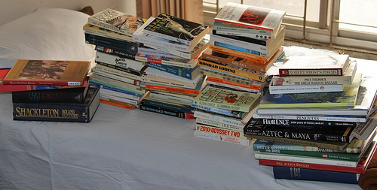
মূল্যায়নঃ
নিচের কোনটি একমালিকানা ব্যবসায় এবং কোনটি একমালিকানা ব্যবসায় নয়
১
৩
৬
৪
৫
২
একমালিকানা নয়
একমালিকানা

Slide 14
বাড়ীর কাজঃ
বৈশিষ্টের উপর ভিত্তি করে একমালিকানা কারবারের সুবিধা ও অসুবিধা লিখ

Slide 15
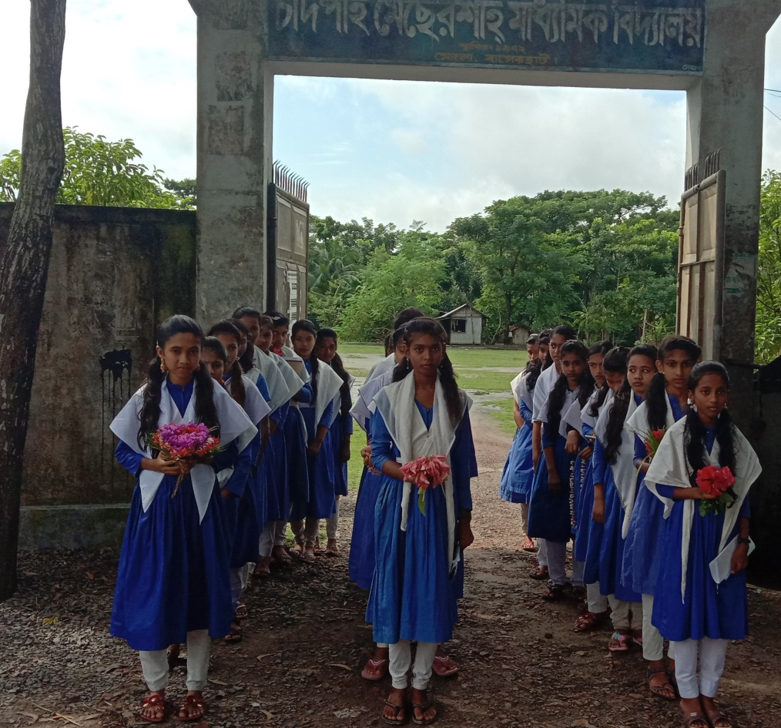
সবাইকে ধন্যবাদ

